Slide 1
Affiliation en ligne
ONLINE REGISTRATION
Rentrée UNIVERSITAIRE 2021
Nom de l’entité émettrice

Slide 2
01
A quoi sert l’assurance maladie ?
WHAT DOES THE FRENCH HEALTH INSURANCE SYSTEM DO?

Slide 3
A quoi sert l’assurance maladie ?
Protège durablement la santé de chacun tant dans sa vie personnelle que professionnelle
It protects all of our health on an ongoing basis
Prend en charge les frais de santé
It covers our health care expenses
Eduque à la santé et au système de santé
It educates on health and on how the health care system works

Slide 4
02
Comment s’inscrire à l’assurance maladie ?
HOW DO I REGISTER FOR FRENCH HEALTH INSURANCE COVERAGE?

Slide 5
Qui doit s’inscrire ? / WHO NEEDS TO REGISTER?
Les étudiants internationaux hors Union Européenne
International students from outside the European Union
Les étudiants internationaux d’Union Européenne sans Carte Européenne d’Assurance Maladie
International students from the European Union who don’t have a European Health Insurance Card (EHIC)
La Carte Européenne d’Assurance Maladie (CEAM) permet une prise en charge de frais de santé dans les états membres de l’union européenne
The European Health Insurance Card (EHIC) provides coverage of health insurance expenses in European Union member States.

Slide 6
Les démarches de santé
J’ouvre mon compte personnel ameli depuis ameli.fr ou via l’application ameli
Je m’inscris à l’Assurance Maladie française
1 – Je m’inscris depuis le site internet : etudiant-etranger.ameli.fr
2 – Je saisis les informations obligatoires et je dépose les pièces justificatives obligatoires
J’adopte les bons réflexes afin d’être bien remboursé
Je déclare mon médecin traitant lors d’une consultation auprès d’un médecin en France
Je demande ma carte Vitale
3 – Je crée mon espace personnel en téléchargeant mon attestation provisoire d’affiliation à l’Assurance Maladie
Notes:
L’étudiant étranger qui vient pour la première fois en France pour ses études doit s’affilier à l’Assurance Maladie via le site etudiant-etranger.ameli.fr puis créer son espace personnel en suivant les étapes indiquées.
Cette démarche est unique et ne sera pas à renouveler s’il poursuit ses études en France plusieurs années universitaires.
Ainsi, les étudiants internationaux bénéficient du remboursement de leurs frais de santé en cas de maladie ou de maternité par la CPAM de leur lieu de résidence.

Slide 7
SETTING UP YOUR COVERAGE
Open a personal ameli account on ameli.fr or using the ameli app
Register with the French health insurance system “l’Assurance Maladie”
1 – Register online on etudiant-etranger.ameli.fr
2 – Enter the required information and upload your mandatory supporting documents
Make the most out of your coverage to maximize your reimbursements
Declare your primary care physician (“médecin traitant”) when you see a doctor in France
Request a French health insurance card (“carte Vitale”)
3 – Create your personal account and download your provisional certificate of membership in the French health insurance system
Notes:
L’étudiant étranger qui vient pour la première fois en France pour ses études doit s’affilier à l’Assurance Maladie via le site etudiant-etranger.ameli.fr puis créer son espace personnel en suivant les étapes indiquées.
Cette démarche est unique et ne sera pas à renouveler s’il poursuit ses études en France plusieurs années universitaires.
Ainsi, les étudiants internationaux bénéficient du remboursement de leurs frais de santé en cas de maladie ou de maternité par la CPAM de leur lieu de résidence.

Slide 8
Etape 1 / STEP 1
Je me rends sur le site https://etudiant-etranger.ameli.fr/#/ ou je flashe le code
Go to the website https://etudiant-etranger.ameli.fr/#/ or scan the QR code

Slide 9
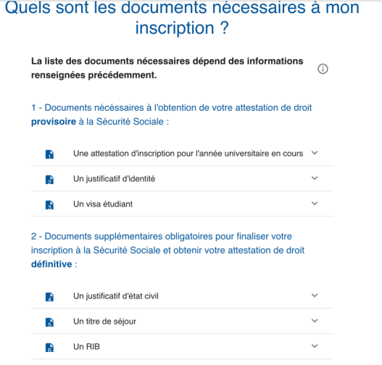
ETAPE 2 / STEP 2
Après avoir rempli les informations demandées :
Once you have entered the required information:
Ma situation / Your circumstances
Ma date de naissance / Your date of birth
Ma nationalité / Your nationality
Je m’assure d’avoir tout les documents suivants
et je continue
Make sure you have all the documents you
need and hit CONTINUE

Slide 10
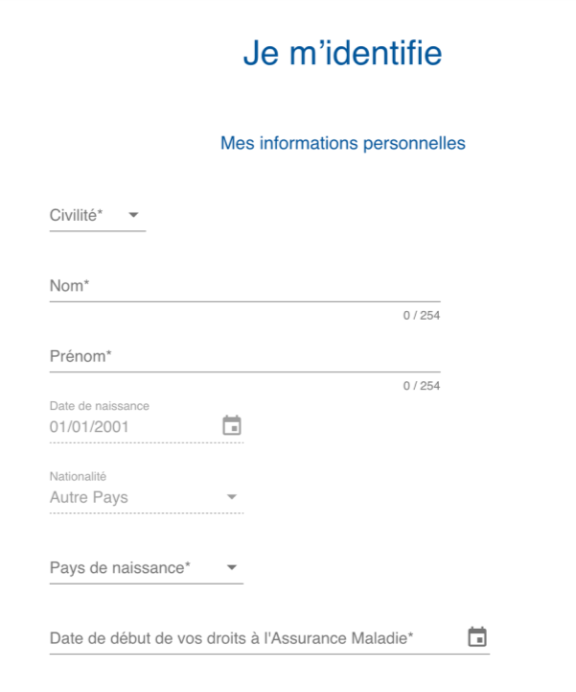
ETAPE 3 / STEP 3
Je complète mes informations personnelles, l’ensemble de mes coordonnées avec mes informations de contact :
Fill in all of your personal information, including your full address and contact information :

Slide 11
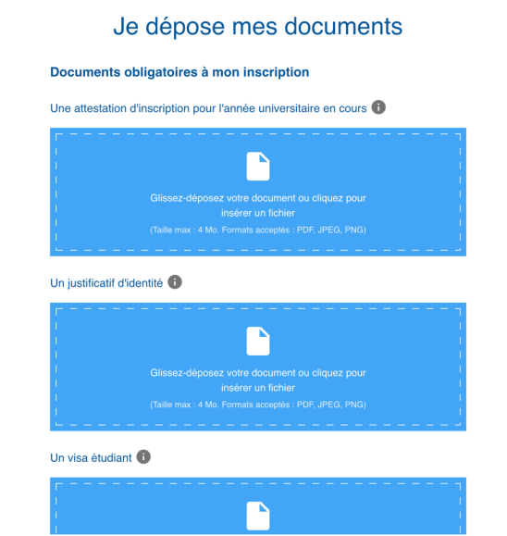
ETAPE 4 / STEP 4
Je dépose les documents obligatoires :
Upload the mandatory documents:
Certificat de scolarité / Certificate of school enrollment
Justificatif d’identité / Proof of identity
Visa étudiants / Student visa
Et les documents complémentaires si je les ai :
Plus any additional documents you may have:
Justificatif d’état civil / Vital record
Titre de séjour / Residency permit
RIB / Official banking information slip (“RIB”)

Slide 12
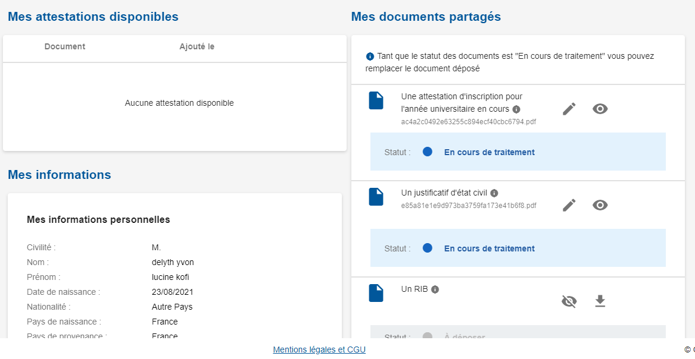
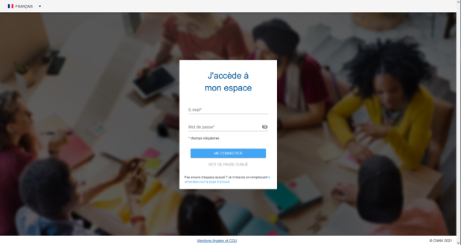
Etape 5 / STEP 5
Je crée mon espace personnel / Create a personal account on
https://etudiant-etranger.ameli.fr/espace

Slide 13
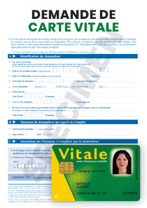
ETAPE 6 / STEP 6
Je reçois par courrier mon formulaire de demande de carte vitale que je complète et renvoie rapidement.
You will receive a French health insurance card application form by mail. Fill it out and send it back as soon as possible.

Slide 14
les contacts de l’assurance Maladie
3646 Plateforme de Service téléphonique (gratuite + prix appel) :
Possibilité d’accéder à une plateforme en langue étrangère (anglais)
Prise de rendez-vous en accueil ou téléphonique pour accompagner l’étudiant
Accueil dans les CPAM du lieu de résidence de l’étudiant :
Accompagnement sur les outils numériques en libre service
Rendez-vous
Réclamations courantes
Selon les agences, il est possible de bénéficier d’un accueil en Anglais
ameli.fr pour s’informer : actualité, droits et démarches, remboursement, santé
compte ameli pour accéder à tous les services de son espace personnel :
consulter ses remboursements, télécharger ses attestations, obtenir sa carte
Européenne (CEAM), contacter un conseiller par e-mail…

Slide 15
CONTACTING THE FRENCH HEALTH INSURANCE SYSTEM “L’Assurance Maladie”
Call 3646 for our Service line (no surcharge):
We can take foreign-language calls (English)
You can make an in-person or phone appointment for student support services
In-person services at your local health insurance fund (CPAM):
- Help using the public computer terminals
- Appointments
- Help with ordinary complaints
- Some locations offer services in English
Stay up-to-date on ameli.fr: news, entitlements and paperwork, reimbursements, health
Go to ameli to access all of our services through your personal account:
Check your reimbursements, download your certificates, get a European Health Insurance Card (EHIC), email a caseworker, and more

Slide 16
03
Les bons réflexes
GETTING THE MOST OUT OF YOUR HEALTH CARE COVERAGE

Slide 17
Les bons reflexes en santé GETTING THE MOST OUT OF YOUR HEALTH CARE COVERAGE
Intervenante : Florence GAU
Déclarez un médecin traitant afin de bénéficier d'un suivi médical
coordonné et être mieux remboursé
Declare a primary care physician (“médecin traitant”) to get coordinated care
that is better reimbursed.
Utilisez votre carte Vitale auprès des professionnels de santé pour être remboursé plus rapidement et bénéficier du tiers payant.
Use your French health insurance card (“carte Vitale”) whenever you see a health care professional: you will be reimbursed faster and be able to use the third-party payment system.

Slide 18
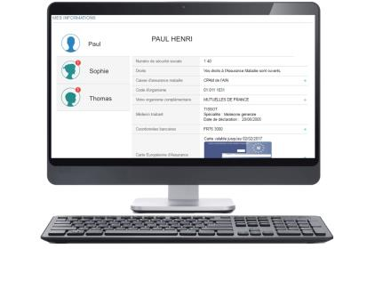
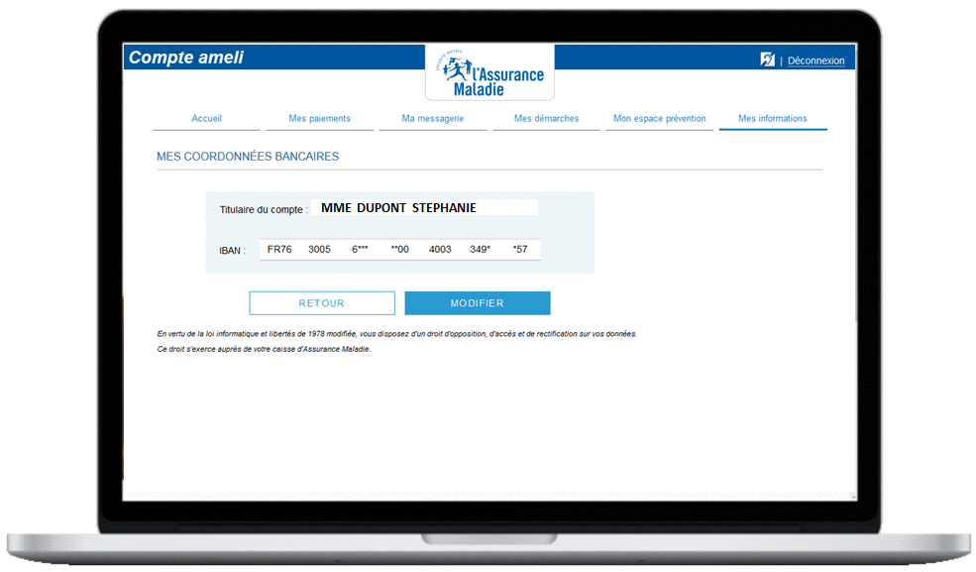
Les bons reflexes en santé GETTING THE MOST OUT OF YOUR HEALTH CARE COVERAGE
Intervenante : Florence GAU
Envoyez votre Relevé d’Identité Bancaire (RIB) à votre caisse de résidence
Mail your official banking information slip (RIB) in to your local health insurance fund

Slide 19
Les bons reflexes en santé GETTING THE MOST OUT OF YOUR HEALTH CARE COVERAGE
Intervenante : Florence GAU
Optimisez vos remboursements en adhérant à une complémentaire santé.
Si vous rencontrez des difficultés, vous pouvez bénéficier d'aides : la Complémentaire santé solidaire et d’un accompagnement personnalisé
Optimize your reimbursement level by taking out supplementary health insurance.
If you are experiencing financial difficulties, you may qualify for aid: France’s Subsidized Supplementary Health Insurance Program (“Complémentaire santé solidaire”/ CSS) and personal support services

Slide 20
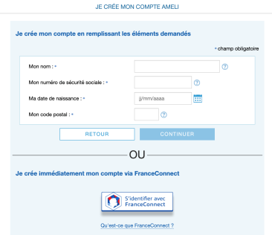
Les bons reflexes en santé GETTING THE MOST OUT OF YOUR HEALTH CARE COVERAGE
Intervenante : Florence GAU
Pour faciliter vos démarches de santé et être bien remboursé de vos soins, adoptez les bons réflexes dès votre arrivée ! For less paperwork and better reimbursement for care, start getting the most out of your coverage as soon as you get to France!
Créez un compte ameli sur le site ameli.fr ou sur l’appli ameli puis vérifiez que toutes vos informations sont à jour
Create an ameli account online on ameli.fr or on the ameli app and check that all your information is current:

Slide 21
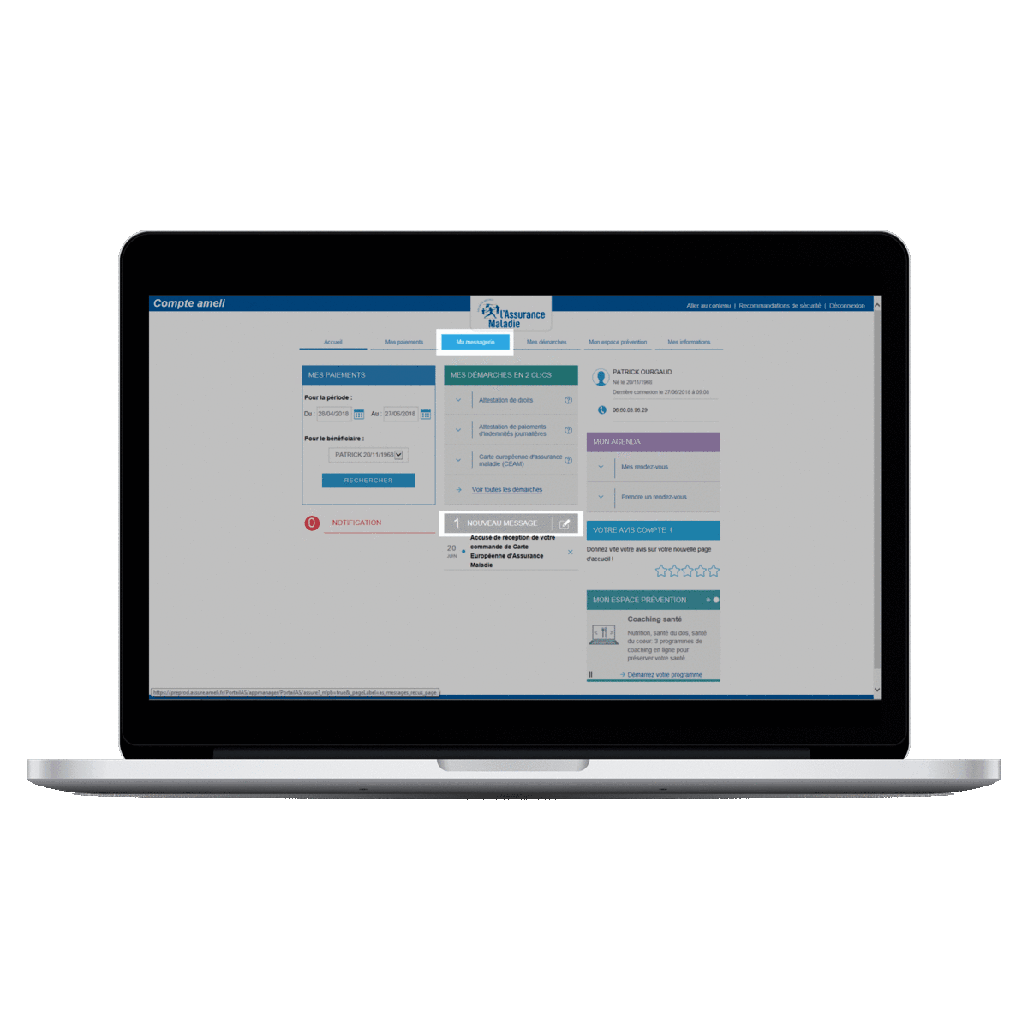
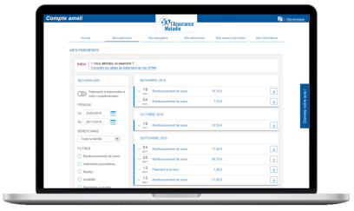
Les autres avantages du compte ameli YOU CAN ALSO USE YOUR AMELI ACCOUNT TO:
Suivi de vos remboursements
Track your reimbursements
Obtention rapide d’attestation de droits
Download a certificate of entitlement
at any time
Consultation de votre messagerie
Send and receive messages

Slide 22
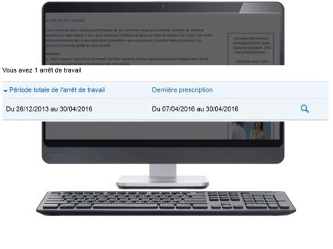
Les autres avantages du compte ameli YOU CAN ALSO USE YOUR AMELI ACCOUNT TO:
Obtention de la Carte Européenne d’Assurance Maladie (CEAM)
Get a European health insurance card (EHIC)
Suivi des arrêts de travail
Track your periods of medical leave

